Slide 1
CHƯƠNG 5
KỸ NĂNG THUYẾT TRÌNH VÀ PHẢN BIỆN
TRƯỜNG ĐẠI HỌC GIAO THÔNG VẬN TẢI TP. HỒ CHÍ MINH
Giảng viên: Võ Vĩnh Bảo
Email: bao.vo@ut.edu.vn
Phone: 091 8235236

Slide 2
KỸ NĂNG THUYẾT TRÌNH VÀ PHẢN BIỆN
NỘI DUNG CHƯƠNG 5
5.1. Chuẩn bị bài thuyết trình nghiên cứu
5.2. Kỹ năng trả lời câu hỏi và phản biện ý kiến
5.3. Làm việc nhóm và trình bày kết quả nghiên cứu

Slide 3


5.1. Chuẩn bị bài thuyết trình nghiên cứu
1. Xác định mục tiêu và đối tượng
Mục tiêu: Bạn muốn truyền đạt điều gì qua bài thuyết trình này? Những kết quả nào bạn mong muốn đạt được?
Đối tượng: Ai sẽ là người nghe bài thuyết trình của bạn? Họ có nền tảng kiến thức và kỳ vọng gì?
2. Cấu trúc bài thuyết trình
Mở đầu: Giới thiệu ngắn gọn về chủ đề nghiên cứu, lý do chọn chủ đề và mục tiêu của bài thuyết trình.
Nội dung chính: Chia thành các phần nhỏ, mỗi phần nên có:
Phương pháp nghiên cứu: Giải thích cách bạn thực hiện nghiên cứu.
Kết quả: Trình bày các kết quả bạn đạt được.
Phân tích: Đưa ra phân tích và giải thích ý nghĩa của kết quả.
Kết luận và đề xuất: Tổng kết lại nghiên cứu và đưa ra những khuyến nghị hoặc đề xuất.

Slide 4
5.1. Chuẩn bị bài thuyết trình nghiên cứu
3. Chuẩn bị tài liệu và slide
Slide: Sử dụng các slide để hỗ trợ trình bày. Mỗi slide nên rõ ràng, ngắn gọn và chứa các điểm chính.
Hình ảnh và biểu đồ: Sử dụng hình ảnh, biểu đồ để minh họa cho các điểm chính của bạn. Điều này giúp người nghe dễ hiểu hơn.
Tài liệu tham khảo: Chuẩn bị danh sách tài liệu tham khảo đầy đủ và chính xác.
4. Luyện tập thuyết trình
Thực hành: Luyện tập thuyết trình trước gương hoặc trước người khác để nắm vững nội dung và thời gian.
Ghi âm: Ghi âm lại bài thuyết trình của bạn để nghe lại và cải thiện.
Phản hồi: Nhờ người khác nghe và góp ý để cải thiện bài thuyết trình.

Slide 5
5.1. Chuẩn bị bài thuyết trình nghiên cứu
5. Chuẩn bị tâm lý
Tự tin: Hãy tự tin vào bản thân và nghiên cứu của mình.
Giải đáp câu hỏi: Chuẩn bị sẵn các câu trả lời cho những câu hỏi có thể được đặt ra.
6. Kiểm tra kỹ thuật
Thiết bị: Đảm bảo máy tính, máy chiếu, microphone và các thiết bị khác hoạt động tốt.
Tệp tin: Kiểm tra các tệp tin trình chiếu để đảm bảo chúng chạy mượt mà.
7. Trình bày
Bắt đầu mạnh mẽ: Bắt đầu bài thuyết trình với một câu chuyện hoặc thông tin thú vị để thu hút sự chú ý.
Giao tiếp hiệu quả: Giữ liên lạc mắt với khán giả và sử dụng ngôn ngữ cơ thể để tăng sự thuyết phục.
Tóm tắt: Kết thúc bài thuyết trình bằng cách tóm tắt lại các điểm chính và nhấn mạnh lại mục tiêu.

Slide 6


5.2. Kỹ năng trả lời câu hỏi và phản biện ý kiến
1. Nghe kỹ câu hỏi
Chú ý lắng nghe: Hãy tập trung nghe kỹ câu hỏi để hiểu rõ vấn đề mà người hỏi đang đề cập đến.
Không ngắt lời: Đừng ngắt lời người hỏi, hãy để họ hoàn thành câu hỏi của mình.
2. Xác định ý chính
Lập lại câu hỏi: Lập lại câu hỏi hoặc tóm tắt lại để đảm bảo rằng bạn đã hiểu đúng. Ví dụ: "Hãy cho biết là tôi đã hiểu đúng nội dung, bạn đang hỏi về..."
3. Trả lời rõ ràng và ngắn gọn
Trả lời trực tiếp: Bắt đầu trả lời trực tiếp vào vấn đề chính, tránh lan man.
Cấu trúc rõ ràng: Trình bày câu trả lời theo một cấu trúc rõ ràng, ví dụ như điểm đầu tiên, điểm thứ hai, và kết luận.
4. Sử dụng ví dụ và dữ liệu
Ví dụ cụ thể: Sử dụng các ví dụ cụ thể để minh họa cho câu trả lời của bạn.
Dữ liệu hỗ trợ: Trình bày các dữ liệu và bằng chứng hỗ trợ cho câu trả lời của bạn để tăng tính thuyết phục.
5. Tự tin và bình tĩnh
Giữ bình tĩnh: Dù câu hỏi có khó hay phản biện có gay gắt, hãy giữ bình tĩnh và tự tin.
Không vội vàng: Nếu cần, hãy dành một vài giây để suy nghĩ trước khi trả lời.

Slide 7
5.2. Kỹ năng trả lời câu hỏi và phản biện ý kiến
6. Phản biện ý kiến
Tôn trọng ý kiến: Dù bạn không đồng ý, hãy luôn tôn trọng ý kiến của người khác.
Phân tích logic: Phản biện dựa trên logic và dữ liệu, tránh tấn công cá nhân.
Đưa ra giải pháp: Nếu bạn phản biện, hãy cố gắng đưa ra các giải pháp hoặc góc nhìn khác.
7. Xử lý tình huống khó
Thừa nhận thiếu sót: Nếu bạn không biết câu trả lời, hãy thừa nhận điều đó một cách chân thành và hứa sẽ tìm hiểu thêm.
Giữ lập trường: Nếu bạn chắc chắn về quan điểm của mình, hãy giữ vững lập trường và giải thích lý do một cách thuyết phục.
8. Luyện tập
Thực hành: Luyện tập trả lời các câu hỏi và phản biện ý kiến với bạn bè, đồng nghiệp hoặc qua các buổi diễn tập.
Phản hồi: Nhận phản hồi từ người khác để cải thiện kỹ năng của mình.

Slide 8
5.2. Kỹ năng trả lời câu hỏi và phản biện ý kiến
Ví dụ 1: Câu hỏi khó
Người hỏi: "Làm thế nào bạn giải thích mâu thuẫn này trong dữ liệu của bạn?"
Bạn: "Cảm ơn câu hỏi của bạn. Đúng là có một số mâu thuẫn trong dữ liệu, và chúng tôi đang tiến hành thêm các phân tích để hiểu rõ hơn. Một số lý do có thể là do biến động thị trường trong thời gian nghiên cứu hoặc do phương pháp thu thập dữ liệu. Chúng tôi sẽ tiếp tục làm rõ vấn đề này."
Ví dụ 2: Phản biện ý kiến
Người phản biện: "Tôi không đồng ý với phương pháp nghiên cứu của bạn, nó có vẻ không phù hợp với đối tượng nghiên cứu."
Bạn: "Tôi rất cảm kích phản hồi của bạn. Chúng tôi đã chọn phương pháp này vì nó cho phép thu thập dữ liệu chi tiết từ đối tượng nghiên cứu. Tuy nhiên, tôi cũng nhận thấy rằng có những phương pháp khác có thể được xem xét, và chúng tôi sẽ cân nhắc trong các nghiên cứu tiếp theo."

Slide 9
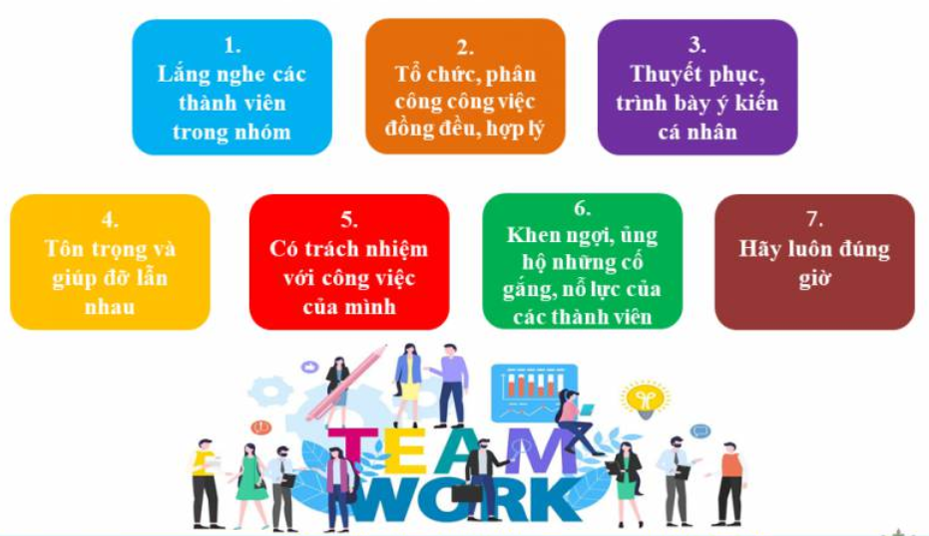

5.3. Làm việc nhóm và trình bày kết quả nghiên cứu
Làm việc nhóm
1. Thiết lập mục tiêu chung
Mục tiêu rõ ràng: Đảm bảo rằng tất cả các thành viên trong nhóm đều hiểu và đồng ý với mục tiêu của dự án.
Kế hoạch cụ thể: Lập kế hoạch chi tiết về các bước cần thực hiện và phân công nhiệm vụ rõ ràng cho từng thành viên.
2. Giao tiếp hiệu quả
Họp định kỳ: Tổ chức các cuộc họp định kỳ để cập nhật tiến độ và giải quyết các vấn đề phát sinh.
Kênh liên lạc: Sử dụng các kênh liên lạc hiệu quả như email, chat nhóm hoặc các công cụ quản lý dự án như Trello, Asana để trao đổi thông tin.
3. Phân công nhiệm vụ
Phân công hợp lý: Phân công công việc dựa trên thế mạnh và khả năng của từng thành viên.
Theo dõi tiến độ: Đảm bảo rằng mọi người đều hoàn thành nhiệm vụ đúng hạn và hỗ trợ lẫn nhau khi cần thiết.

Slide 10
5.3. Làm việc nhóm và trình bày kết quả nghiên cứu
4. Giải quyết xung đột
Lắng nghe: Lắng nghe ý kiến của tất cả các thành viên và tìm kiếm giải pháp hợp lý.
Tôn trọng: Tôn trọng quan điểm của người khác và tránh xung đột cá nhân.
5. Đánh giá và phản hồi
Đánh giá tiến độ: Thường xuyên đánh giá tiến độ công việc và hiệu quả làm việc của nhóm.
Phản hồi xây dựng: Đưa ra phản hồi xây dựng để cải thiện hiệu quả làm việc nhóm.

Slide 11
5.3. Làm việc nhóm và trình bày kết quả nghiên cứu
Trình bày kết quả nghiên cứu
1. Chuẩn bị nội dung
Mở đầu: Giới thiệu ngắn gọn về nhóm, mục tiêu nghiên cứu và lý do chọn đề tài.
Nội dung chính: Trình bày phương pháp nghiên cứu, kết quả thu được và phân tích ý nghĩa của kết quả.
Kết luận: Tóm tắt lại các điểm chính và đưa ra các khuyến nghị hoặc đề xuất.
2. Thiết kế slide
Giao diện rõ ràng: Sử dụng giao diện đơn giản, dễ đọc với font chữ lớn và màu sắc hài hòa.
Nội dung ngắn gọn: Mỗi slide chỉ nên chứa các điểm chính và hình ảnh minh họa.
Hình ảnh và biểu đồ: Sử dụng hình ảnh, biểu đồ để minh họa cho các điểm chính và giúp người nghe dễ hiểu hơn.

Slide 12
ĐỀ KIỂM TRA CHƯƠNG 5
ĐỀ KIỂM TRA CHƯƠNG 5: KỸ NĂNG THUYẾT TRÌNH VÀ PHẢN BIỆN
Câu 1:
Trình bày các bước chuẩn bị cho một bài thuyết trình nghiên cứu và giải thích tại sao mỗi bước lại quan trọng.
Câu 2:
Hãy giải thích các kỹ năng cần thiết để trả lời câu hỏi và phản biện ý kiến trong một buổi thuyết trình.
Câu 3:
Nêu các phương pháp làm việc nhóm hiệu quả khi chuẩn bị và trình bày một nghiên cứu, và cách giải quyết xung đột trong nhóm.

